Slide 1
Projekt „Usługi indywidualnego transportu door-to-door oraz poprawa dostępności architektonicznej wielorodzinnych budynków mieszkalnych” współfinansowany ze środków Unii Europejskiej z Europejskiego Funduszu Społecznego w ramach Programu Operacyjnego Wiedza Edukacja Rozwój na lata 2014–2020 (PO WER 2014-2020) Działanie 2.8 Rozwój usług społecznych świadczonych w środowisku lokalnym

Slide 2
Wartość projektu i okres realizacji
Całkowita wartość projektu to ponad 64,4 mln zł, w tym 54,3 mln zł z Europejskiego Funduszu Społecznego
Okres realizacji projektu: 1 sierpnia 2019 r. – 31 grudnia 2023 r.

Slide 3
Cel projektu
ułatwienie integracji społeczno-zawodowej osób z potrzebami wsparcia w zakresie mobilności poprzez zapewnienie przez jednostki samorządu terytorialnego (JST) usług indywidualnego transportu door-to-door oraz poprawę dostępności wielorodzinnych budynków mieszkalnych.
Cel był realizowany poprzez przeprowadzenie konkursu grantowego skierowanego do:
gmin
związków gmin i porozumień gmin
powiatów
związków powiatów i porozumień powiatów

Slide 4
Dokumentacja konkursowa
W ramach dokumentacji konkursowej przygotowano Regulamin konkursu oraz:
Wytyczne do przygotowania kompleksowej koncepcji transportu osób z potrzebą wsparcia w zakresie mobilności – służące do opracowania kompleksowej Koncepcji transportu oraz przygotowania dokumentów niezbędnych do złożenia wniosku w konkursie grantowym, oraz uporządkowania problematyki związanej z rozwojem lokalnej infrastruktury transportowej, w kontekście usług kierowanych do osób z potrzebą wsparcia w zakresie mobilności, w powiązaniu z ich aktywizacją społeczno-zawodową;
Minimalne wymogi w zakresie standardu usługi door-to-door (zał. 5 do Regulaminu konkursu) – umożliwiające JST prawidłowe przygotowanie i wdrożenie usługi transportowej door-to-door dla osób z potrzebą wsparcia w zakresie mobilności;
Minimalne wymogi dotyczące standardu w zakresie dostosowań architektonicznych w budynkach wielorodzinnych (z uwzględnieniem zasad projektowania uniwersalnego) – (zał. 6 do Regulaminu) dotyczące: optymalnego zaprojektowania i wdrożenia przez JST dostosowań architektonicznych w wielorodzinnych budynkach mieszkalnych i identyfikacji potrzeb mieszkańców, oraz zawierające przykładową listę kontrolną dostępności budynku.

Slide 5
Konsultacje społeczne
Ogłoszenie konkursu dla jednostek samorządu terytorialnego zostało poprzedzone konsultacjami społecznymi dokumentacji konkursowej
w 6 miastach (Olsztyn, Toruń, Gorzów Wielkopolski, Lublin, Opole, Warszawa) z udziałem ponad 350 osób, w szczególności przedstawicieli:
samorządów terytorialnych,
ogólnokrajowych związków JST,
organizacji pozarządowych,
środowisk pracujących z osobami z niepełnosprawnościami.

Slide 6
Podsumowanie złożonych wniosków
Konkurs ogłoszono w czerwcu 2020 r.
Złożono 154 wnioski
Konkurs ogłoszono w czerwcu 2020 r.
Złożono 154 wnioski

Slide 7

Umowy o przyznanie grantu
Państwowy Fundusz Rehabilitacji Osób Niepełnosprawnych:
zawarł 96 umów o przyznanie grantu z jednostkami samorządu terytorialnego
na łączną wartość 48 991 430,24 zł

Slide 8
Maksymalna wartość wsparcia/umowy
Wartość grantu dla jednego wnioskodawcy mogła wynieść:
do 1.000.000 zł w przypadku uruchomienia wyłącznie usług transportowych door-to-door (zadanie 1)
do 2.000.000 zł w przypadku uruchomienia usług transportowych door-to-door oraz usprawnień/dostosowań architektonicznych w częściach wspólnych wielorodzinnych budynków mieszkalnych (zadanie 1 i zadanie 2)
W ramach projektu grantowego można było otrzymać środki w wysokości 100 % kosztów realizacji usług transportowych door-to-door/ dostosowań architektonicznych.

Slide 9
Umowy o przyznanie grantu w podziale na województwa

Slide 10
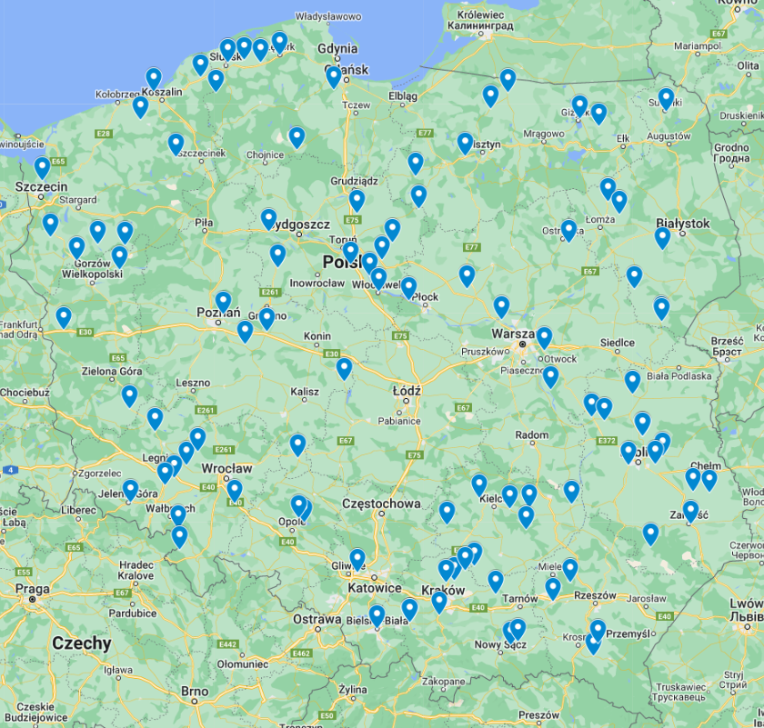
Mapa wsparcia – grantobiorcy biorący udział w projekcie

Slide 11
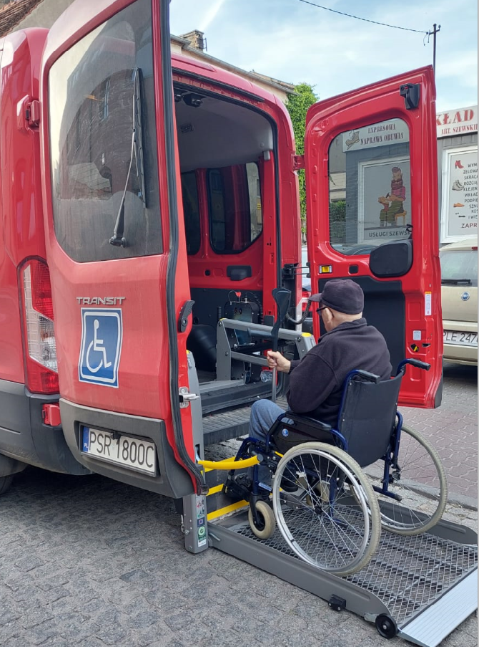
Zadanie 1 – usługa indywidualnego transportu door-to-door
Usługi indywidualnego transportu osoby z potrzebą wsparcia w zakresie mobilności realizowane były w formule door-to-door „od drzwi do drzwi”:
pomoc w wydostaniu się z mieszkania lub innego miejsca,
przejazd i pomoc w dotarciu do miejsca docelowego,
obejmuje również sytuacje, w których z transportu korzysta w tym samym czasie kilka osób uprawnionych (w to samo lub różne miejsca).
Uczestnictwo w projekcie umożliwiło mieszkańcom gmin z potrzebą wsparcia w zakresie mobilności rozwijanie aktywności w życiu społecznym i zawodowym.

Slide 12
Zadanie 1 – usługa indywidualnego transportu
Na terenie 176 gmin (w tym 11 powiatów) został uruchomiony transport dla osób potrzebujących wsparcia w zakresie mobilności
Z projektu mogły skorzystać dorosłe osoby z potrzebą wsparcia w zakresie mobilności, które:
mają trudności w samodzielnym przemieszczaniu się np. ze względu na ograniczoną sprawność (w tym: poruszające się na wózkach inwalidzkich, poruszające się o kulach, niewidome, słabowidzące i in.), bez wymogu posiadania orzeczenia o niepełnosprawności (lub równoważnego);
mieszkają na terenie gmin/powiatów, objętych realizacją projektu grantowego.

Slide 13
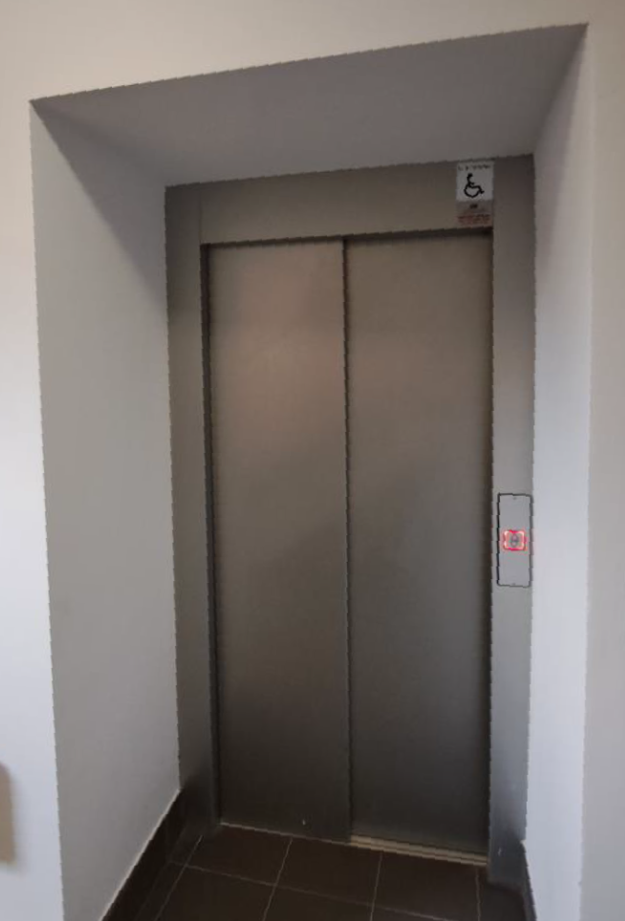
Zadanie 2 – Poprawa dostępności architektonicznej wielorodzinnych budynków mieszkalnych
Poprawa dostępności architektonicznej dotyczyła wyłącznie części wspólnych wielorodzinnych budynków mieszkalnych, które były w zasobie mieszkaniowym gmin/powiatów.
Wielorodzinny budynek mieszkalny - budynek mieszkalny zawierający dwa lub więcej mieszkań, przy czym budynki w zabudowie bliźniaczej, szeregowej lub grupowej są budynkami jednorodzinnymi
Podpisano 17 umów na realizację usługi transportu i usprawnień.

Slide 14
Zadanie 2 – wykonane usprawnienia
Zrealizowano 171 usprawnień w wielorodzinnych budynkach mieszkalnych, zwiększających dostępność architektoniczną budynków, między innymi:
montaż dźwigu osobowego wraz z montażem zewnętrznego i wewnętrznego panelu sterującego oraz organizacją przestrzeni manewrowej przed dźwigiem (np. Gmina Lidzbark Warmiński),
montaż pochylni, wybudowanie podjazdu wraz z poręczami (np. Gmina Karlino),
przystosowanie pomieszczeń z różnym poziomem podłóg dla ruchu osób niepełnosprawnych,
wymiana drzwi wejściowych na automatycznie otwierane lub otwierane ręcznie,
wymiana przycisków dzwonków do drzwi lokatorów o odpowiednio dużej wielkości wyposażone w wizualny lub dźwiękowy sygnał, na wysokości 0,8 – 1,1 m.

Slide 15
Główne efekty projektu
176 gmin, które oferują usługę indywidualnego transportu door-to-door dla osób o ograniczonej mobilności;
powyżej 18 tysięcy osób korzystających z usługi transportu door-to-door;
171 usprawnień wprowadzonych w częściach wspólnych w budynkach wielorodzinnych dla osób o ograniczonej mobilności

Slide 16
Trwałość rezultatów projektu
Grantobiorcy zostali zobowiązani w umowach do zachowania trwałości rezultatów projektu, tj.:
zapewnienia trwałości wprowadzonych dostosowań architektonicznych w budynkach wielorodzinnych przez okres 5 lat
świadczenia usług transportowych door-to-door przez okres min. 12 miesięcy po zakończeniu projektu, przy czym zakres i poziom usług w okresie trwałości nie może być mniejszy niż w okresie finansowania z PO WER.
Długość świadczenia usługi mogła też przekraczać ten okres, za co przy ocenie wnioski uzyskiwały punkty premiujące.

Slide 17
Grantobiorcy zadeklarowali we wniosku grantowym świadczenie usług transportowych door-to-door przez okres:

Slide 18
Zakończenie realizacji trwałości wg. zapisów we wniosku w ujęciu rocznym:

Slide 19
Dziękuję za uwagę
Krystyna Gurbiel Naczelnik Wydziału ds. Projektów Wspófinansowanych Departament ds. Polityki Regionalnej
Państwowy Fundusz Rehabilitacji Osób Niepełnosprawnych

